Slide 1


Université Sidi Mohamed Ben Abdallah de Fès · FSTF
MST-SDSI — Semestre 8 · Machine Learning · 2025 / 2026
Classification des Actions Humaines
basée sur la profondeur skeleton 3D
Dataset KARD — Kinect Activity Recognition Dataset
Préparé par :
WIAME EL-AMIMRI · GRAOUI ABDERRAHMANE · HAJAR SAMTAL
SVM
Random Forest
Squelette 3D
Kinect
Streamlit
Notes:
1

Slide 2






SOMMAIRE
Plan de la présentation
01
02
Introduction & Contexte
Jeu de données KARD
03
04
Préparation & Feature Engineering
Modélisation & Évaluation
05
06
Démonstration temps réel
Conclusion & Perspectives
Notes:
2

Slide 3
01 · INTRODUCTION
Contexte & Problématique
Contexte
Objectifs
La reconnaissance des actions humaines, appelée aussi HAR, est un domaine important en vision par ordinateur.
Grâce au capteur Kinect, on peut capturer le squelette 3D du corps humain en temps réel, sans utiliser d’équipements coûteux.
Le corps est représenté par 15 points appelés “joints”.
  analyser le dataset KARD
  extraire les caractéristiques importantes
  entraîner les modèles :KNN, SVM et Random Forest
  évaluer leurs performances et créer une application simple avec Streamlit
Notes:
3

Slide 4
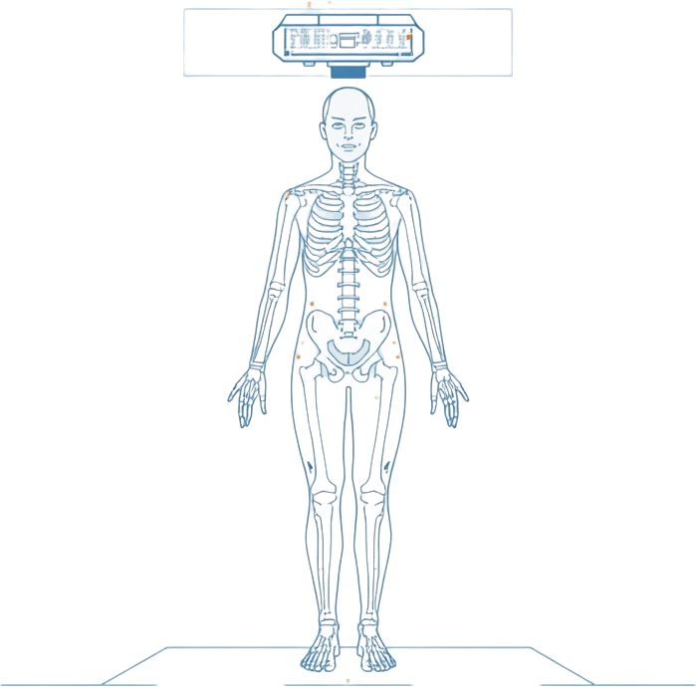
02 · JEU DE DONNÉES
Dataset KARD — Vue d'ensemble
330
10+1
10
3
Séquences totales
Classes d'actions
Sujets participants
Répétition
11 Actions reconnues
· Agiter bras (horizontal / haut)
· Agiter deux mains
· Se pencher
· Applaudir
· Marcher
· Appeler
· Boire
· S'asseoir
· Se lever
· Debout (stationnaire)
· + 1 variante
Notes:
4

Slide 5
03 · PRÉPARATION DES DONNÉES
Feature Engineering — Pipeline
1
2
3
4
5
Chargement
Augmentation
Features
Division Entrainement/Test
Normalisation
Fichiers .txt
15 joints × 3D
Rotation, bruit gaussien, inversion
161 caractéristiques
5 familles
4/5 entrainement, 1/5 test
avec StandardScaler
Les 5 familles de caractéristiques (161 dimensions)
Pose & Dynamique (75 dimensions)
Posture statique / Amplitude du mouvement
Géométrie Osseuse (26 dimensions)
Changements de posture / Morphologie du sujet
Vitesse Directionnelle (45 dimensions)
Transitions verticales (Y) et horizontales (X, Z)
Distances Relationnelles (15 dimensions)
Interactions clés (boire, appeler, agiter)
Normalisation Géométrique au niveau de torso
Invariance à la position et à l'échelle
Notes:
5

Slide 6
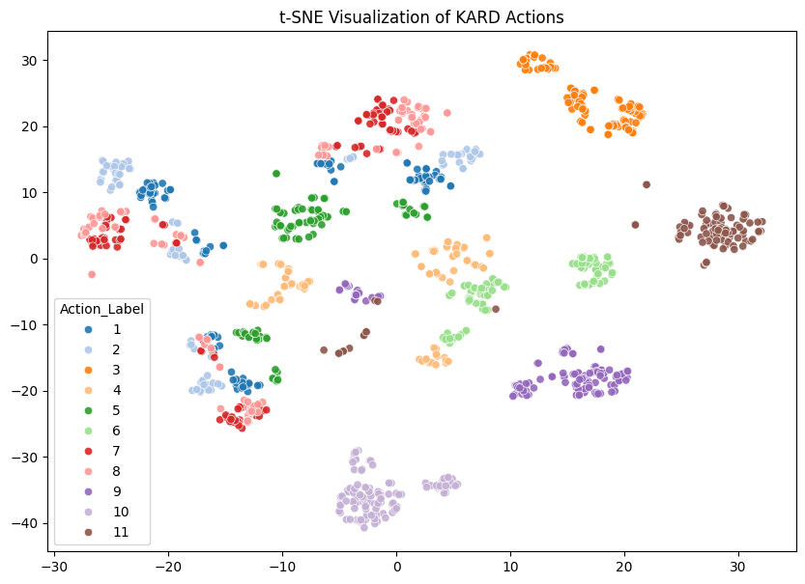
Confusions principales :
Wave Horizontal ↔ Wave Up (similarité des mouvements dans des plans proches)
Bend ↔ autres actions dynamiques (variabilité du geste selon les personnes)
Continuité du mouvement :
Boire 8 ↔ Appeler 7
Bend 4 ↔ marcher 6
Toutes les autres classes sont presque totalement séparées
04 · RÉSULTATS
Analyse des résultats
Notes:
7

Slide 7
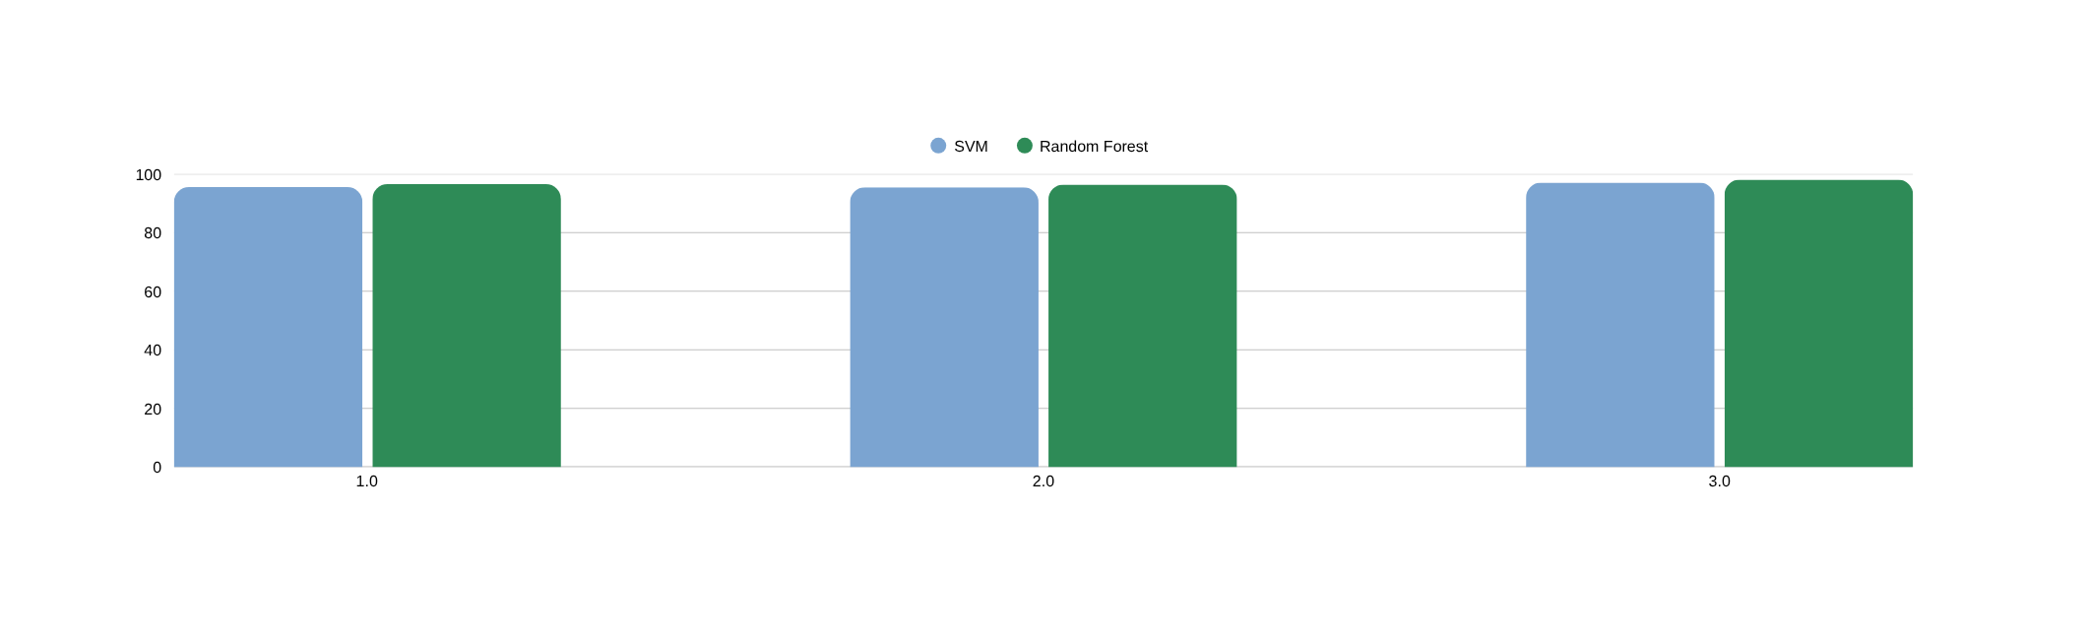
04 · MODÉLISATION
Modèles & Optimisation
SVM — Support Vector Machine
Random Forest ✓ Modèle retenu
Noyau : RBF · C = 10 · gamma = 0.01
class_weight = balanced
Optimisation : GridSearchCV (5-fold StratifiedGroupKFold)
Accuracy : ~96,59 % · F1 : ~96,41 % · AUC > 0.99
n_estimators = 225 · max_depth = 12
max_features = sqrt · min_samples_leaf = 10
class_weight = balanced ·
Accuracy : ~98,48 % · F1 : ~98,47 % · AUC = 1.00
Comparaison des performances
Notes:
6

Slide 8
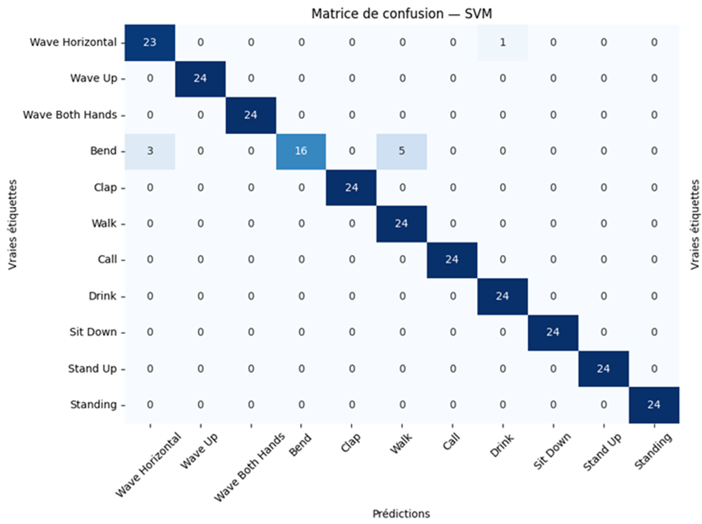
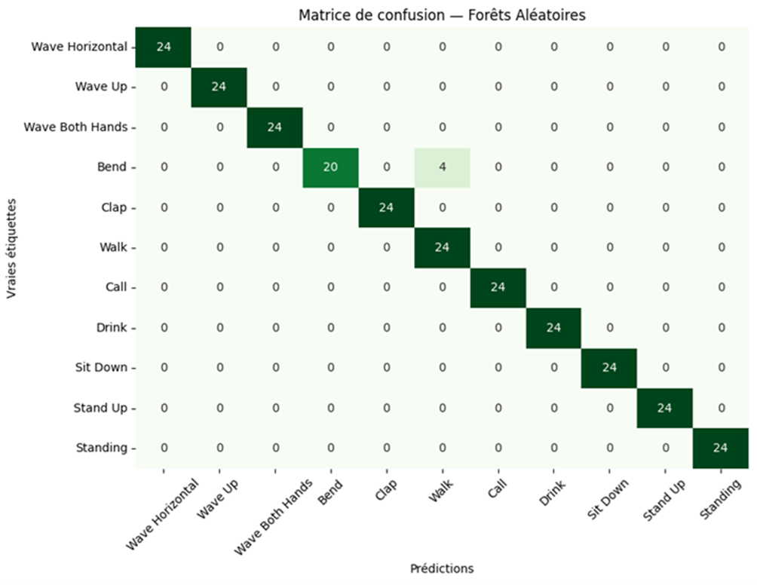
Confusions principales :
Wave Horizontal ↔ Wave Up (similarité des mouvements dans des plans proches)
Bend ↔ autres actions dynamiques (variabilité du geste selon les personnes)
Continuité du mouvement :
bend ↔ walk (transition naturelle du mouvement vertical )
Classes parfaitement reconnues :
Walk (mouvement régulier et distinct)
Standing (absence de mouvement → énergie très faible)
Comparaison des modèles :
Random Forest montre une précision légèrement supérieure au SVM (moins de confusions)
04 · RÉSULTATS
Analyse des résultats
Figure 1 : Confusion Matrix — SVM
Figure 2 : Confusion Matrix — Random Forest
Notes:
7

Slide 9
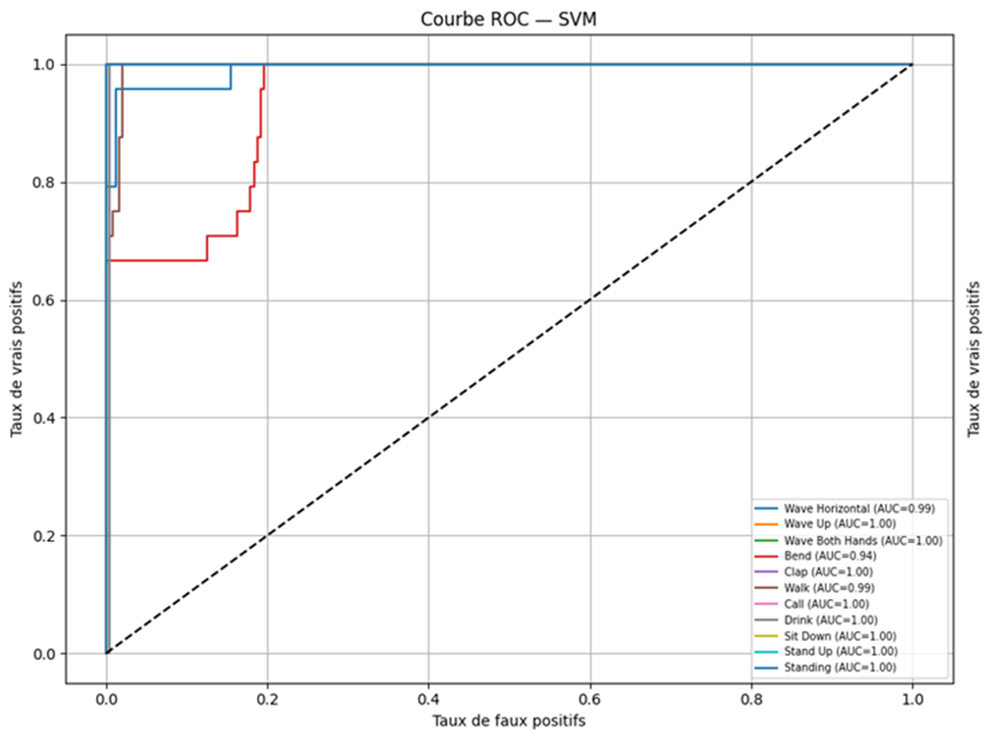
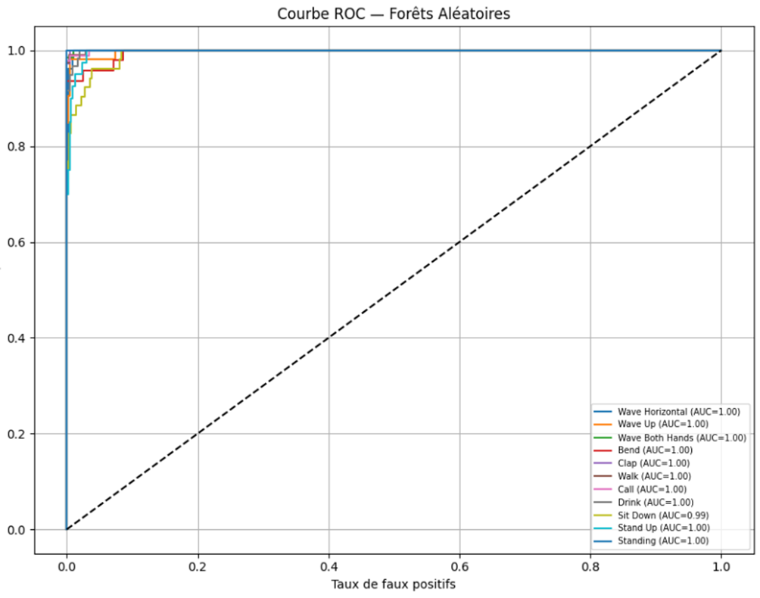
Performance globale élevée :
Toutes les classes présentent une AUC > 0.97 (SVM) et > 0.98 (Random Forest)
Qualité de discrimination :
Les courbes sont proches du coin supérieur gauche → excellente séparation entre classes
Classes les plus performantes :
Walk, Standing, Clap (AUC ≈ 1 → reconnaissance quasi parfaite)
Classes légèrement plus difficiles :
Bend et certaines actions similaires (courbes un peu moins proches du maximum)
Comparaison des modèles :
Random Forest améliore légèrement les performances du SVM, surtout sur les classes difficiles
04 · COURBES ROC
Courbes ROC — One-vs-Rest
Figure 3 : AUC > 0.97 pour toutes les 11 classes
Figure 4 : AUC moyen > 0.98 — amélioration sur les classes difficiles
Notes:
8

Slide 10
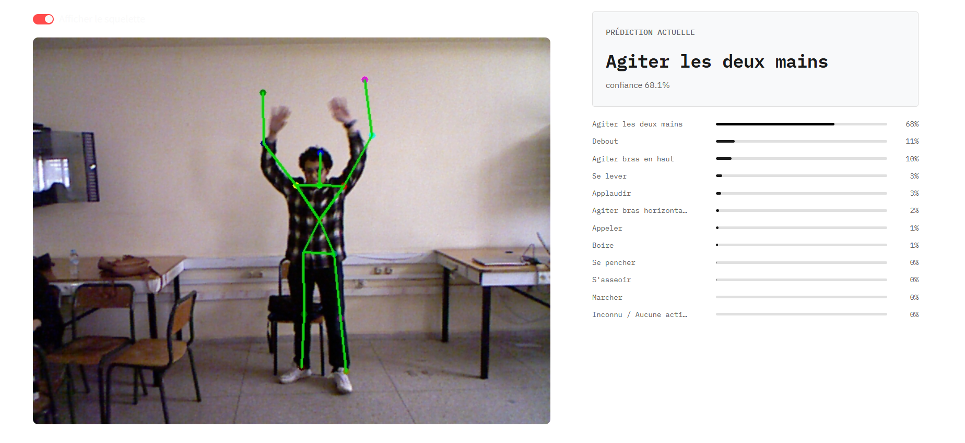
05 · DÉMONSTRATION
Pipeline temps réel & Interface Streamlit
1
2
3
4
5
6
7
Kinect
Squelette
OpenNI2
Buffer
circulaire
Feature
Eng.
Scaler
RF
Predict
Streamlit
UI
30
<2ms
3 Hz
Top-11
frames / fenêtre
par inférence
rafraîchissement
probabilités
1 seconde @ 30 Hz
Random Forest
stride = 10 frames
affichées en temps réel
Notes:
9

Slide 11
06 · CONCLUSION
Conclusion & Perspectives
Résultats clés
Pipeline complet validé — de la capture Kinect jusqu'à la démonstration Streamlit en temps quasi-réel. Random Forest retenu : ~96,5 % accuracy, AUC > 0,98, inférence < 2 ms, interprétabilité via feature importance.
Limites identifiées
Perspectives
· Angle de capture unique (de face)
· 10 sujets — panel restreint
· Occlusions non traitées dynamiquement
· 11 / 18 actions KARD intégrées
→ LSTM / Transformer séquentiels
→ Extension à 18 classes KARD
Notes:
10

Slide 12
Merci pour votre attention
Questions & Discussion
WIAME EL-AMIMRI · GRAOUI ABDERRAHMANE · HAJAR SAMTAL
MST-SDSI S8 · Machine Learning · FSTF — 2025/2026
~98.48%
>0.99
<2 ms
161D
Accuracy RF
AUC-ROC
Inférence
Features
Notes:
11

